Slide 1
Какая бывает зима

Slide 2
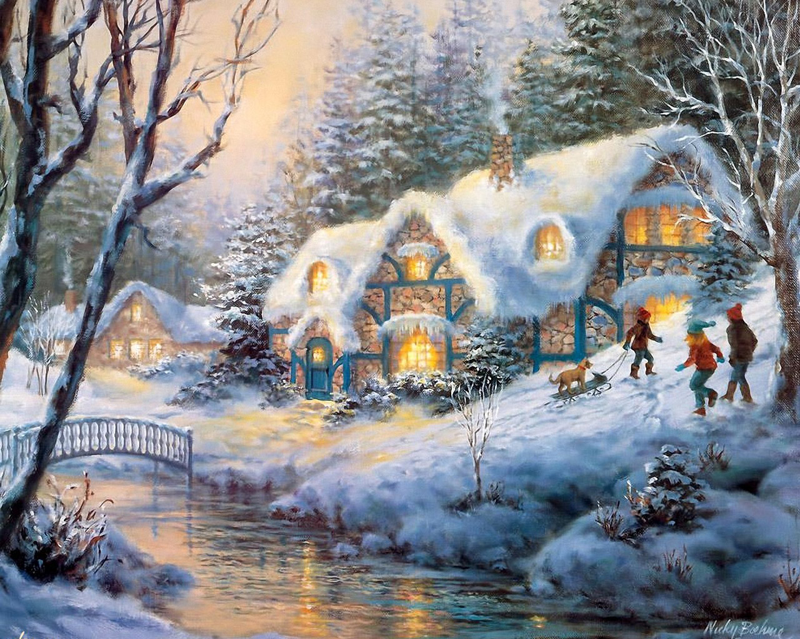

Slide 3

Спросили у слона –
Какая бывает зима?

Slide 4
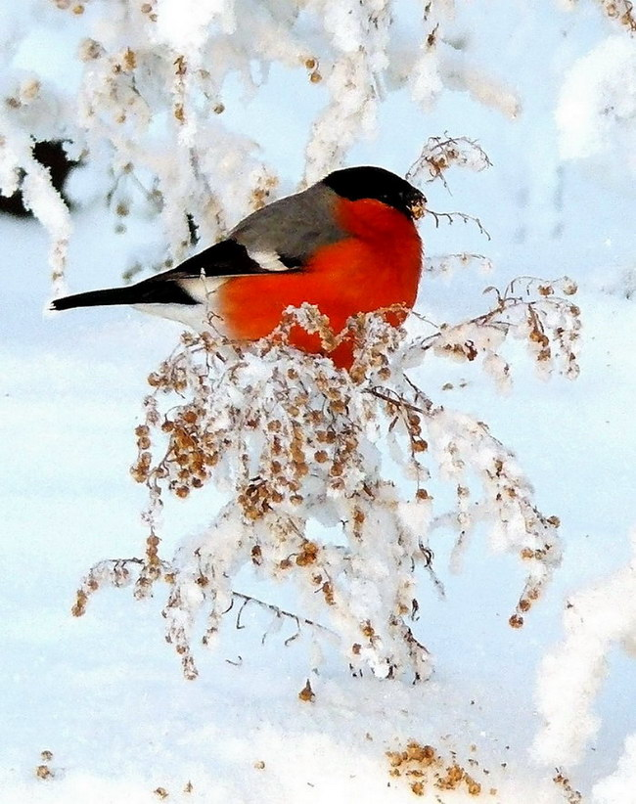
Спросили у снегиря-
Какая бывает зима?

Slide 5
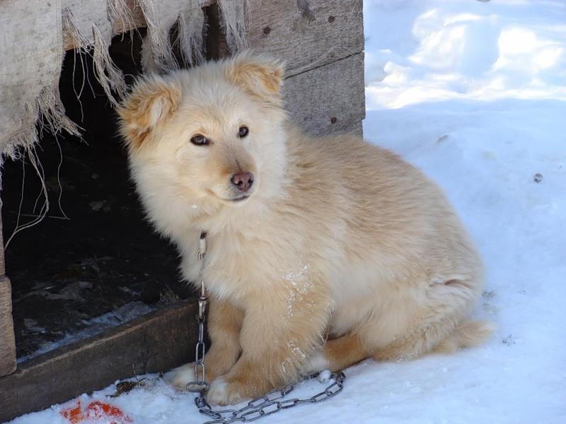
Спросили у рыжей собака-
Какая бывает зима?

Slide 6
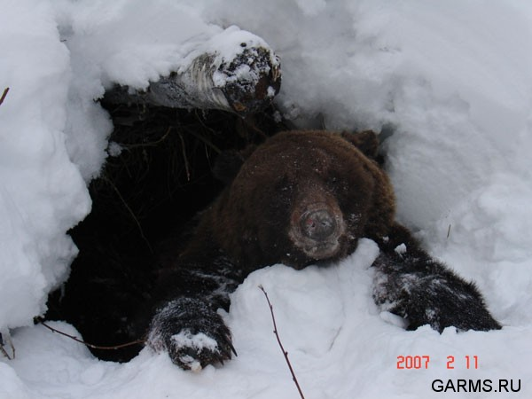
Спросили у медведя-
Какая бывает зима?

Slide 7
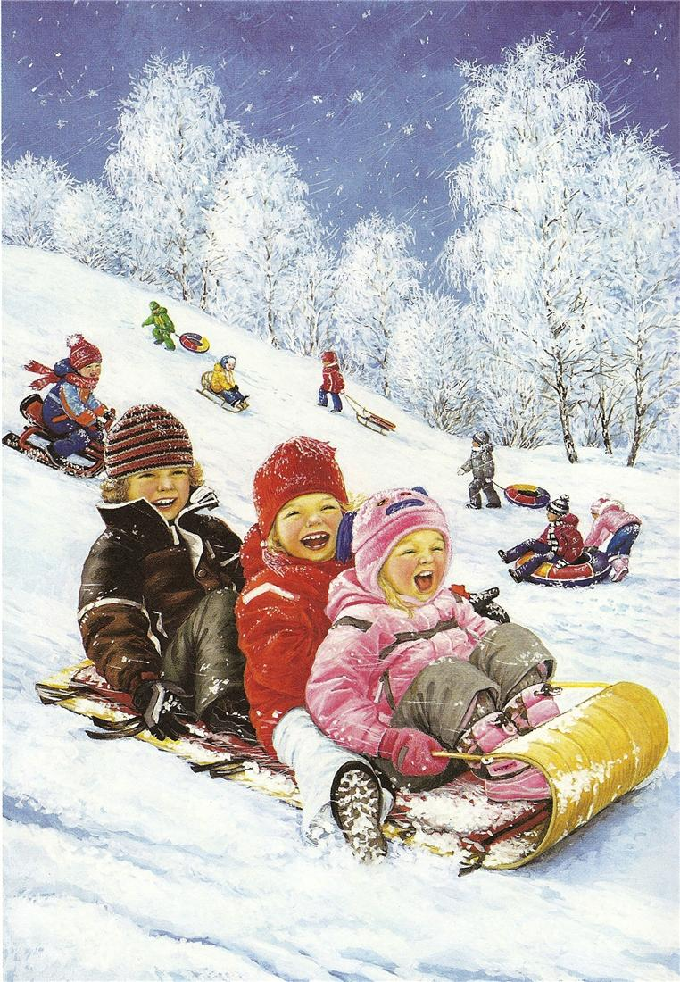
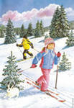
Спросили у мальчишки-
Какая бывает зима?

Slide 8
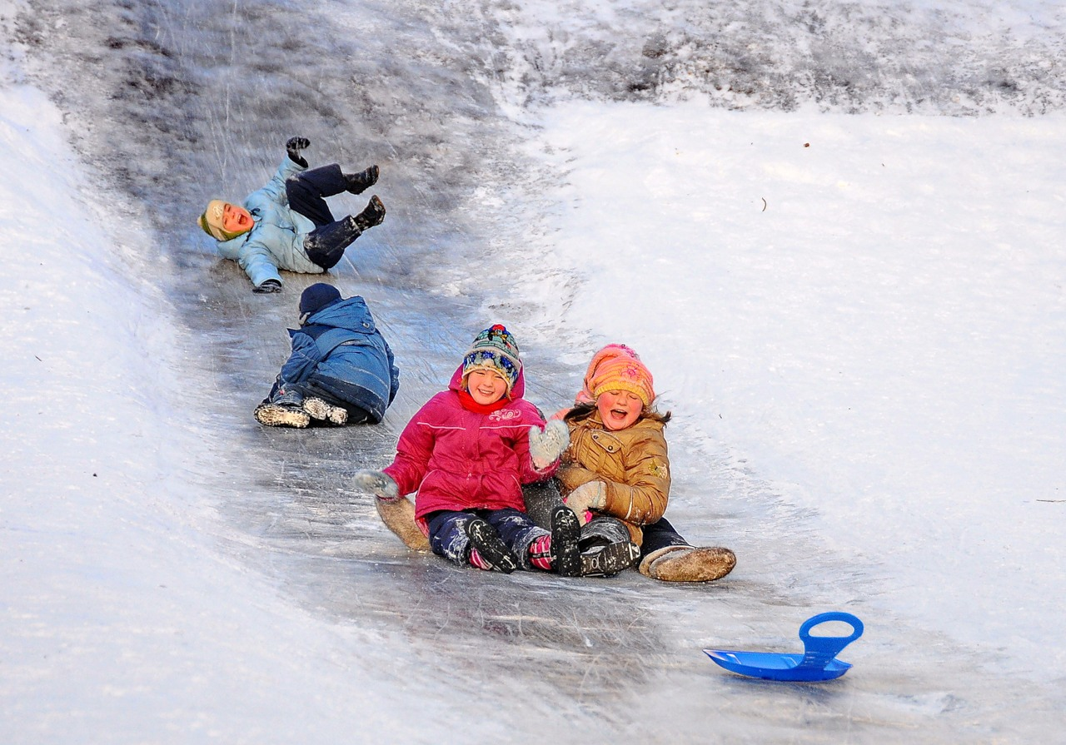
Катаются с горки

Slide 9
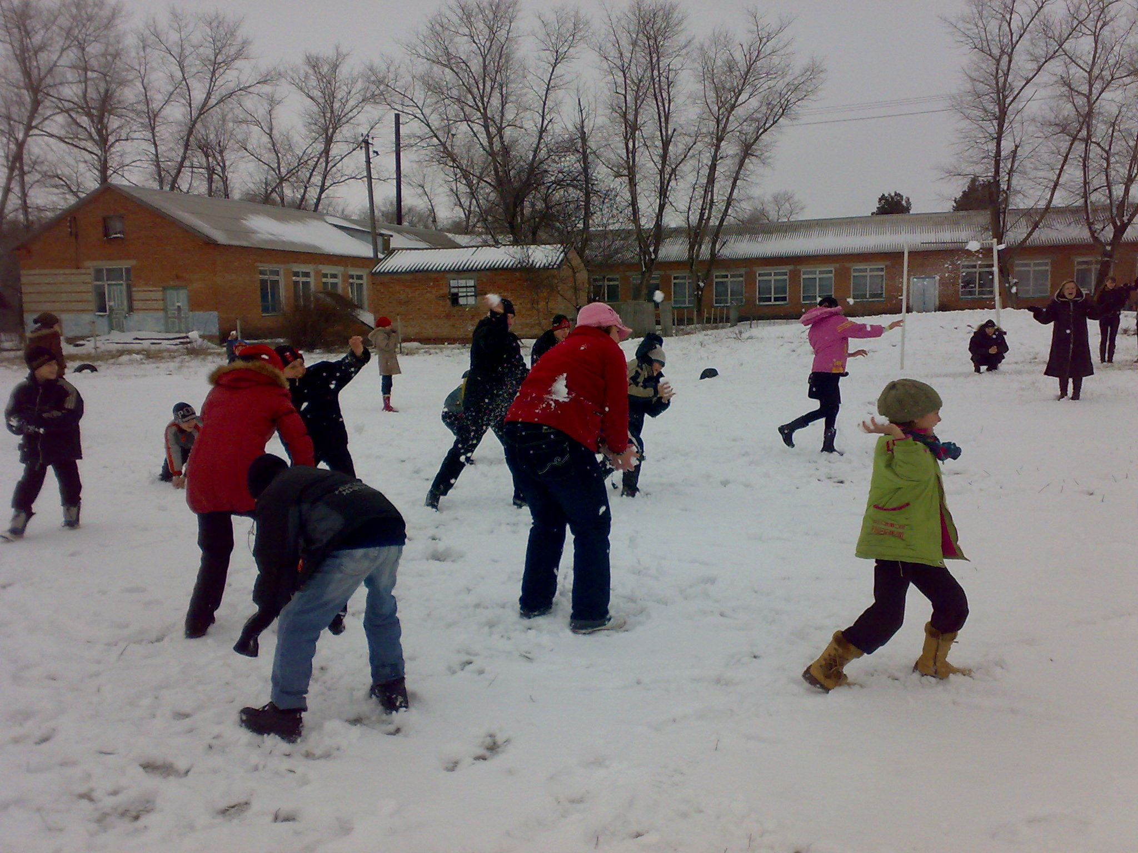
Играют в снежки

